Slide 1

Corso di studio in ingegneria elettronica e tecnologie dell’informazione
Progetto e implementazione di un sistema embedded per il monitoraggio della qualità della corsa di un atleta
Candidato: Simone Incerti
Relatore: Prof. Riccardo Berta
Correlatore: Dott. Matteo Fresta

Slide 2
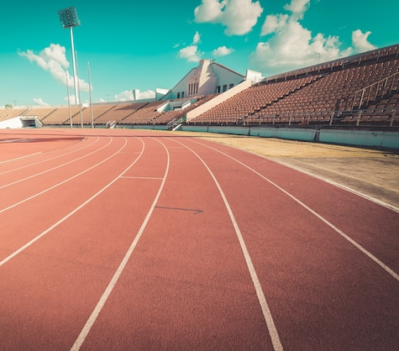
Scopo del progetto
Riconoscere diversi tipi di corsa
Corsa Ottimale
Corsa Affaticata
Sviluppo di un’applicazione per visualizzare la qualità della corsa in real-time

Slide 3
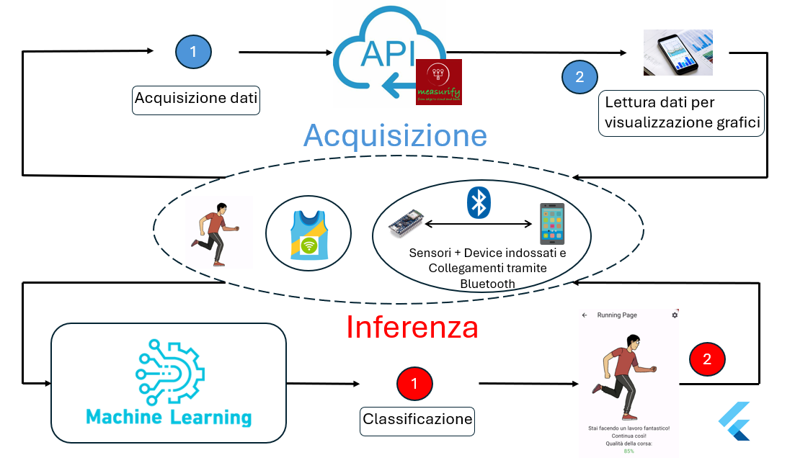
Architettura del sistema

Slide 4
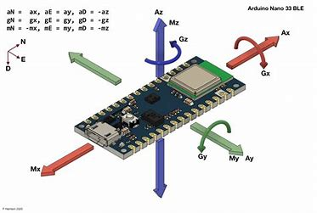
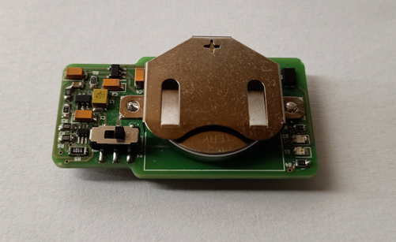
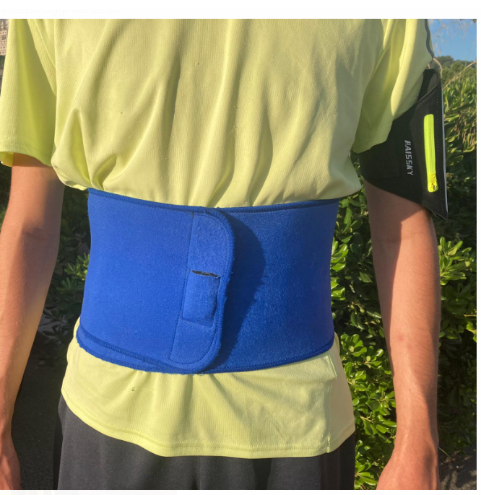
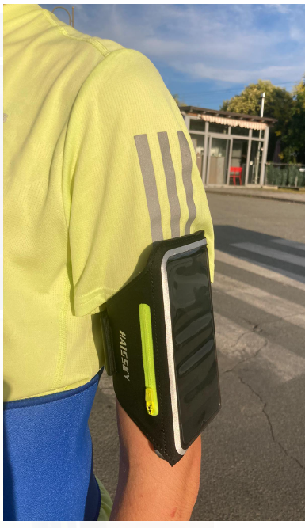
Componenti hardware
Arduino Nano 33 BLE Sense Arduino con batteria custom
Cintura Fascia da braccio

Slide 5
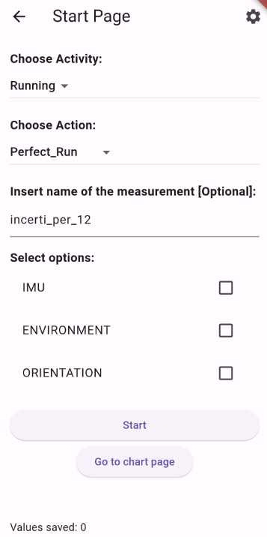
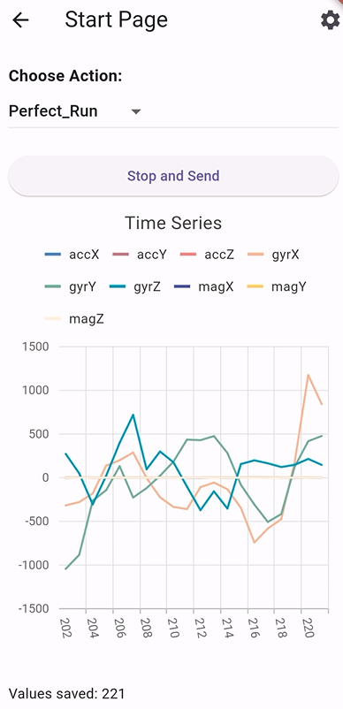
Raccolta del dataset
Ho creato un dataset di corsa in condizioni ottimali e corsa affaticata per un totale di 22 corse

Slide 6
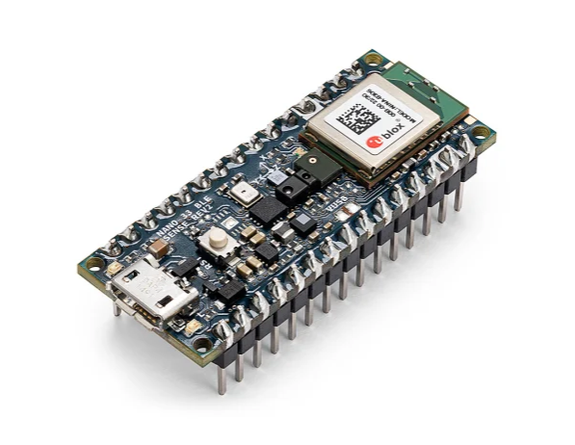
Codice Arduino
Consente di classificare in tempo reale la qualità della corsa
Basato sul modello fornito dall’Elios Lab
Restituisce 0 se la corsa è ottimale, 1 se è affaticata

Slide 7
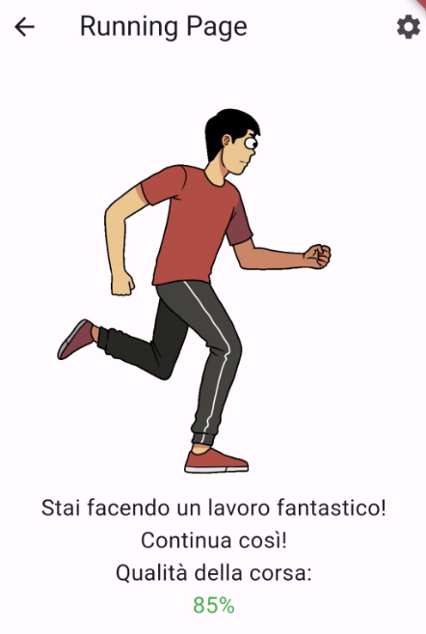

APP per visualizzazione della qualità della corsa
Base di partenza: APP Smart Collector fornita dal laboratorio Elios Lab
Toolkit per sviluppo interfaccia utente (UI): FLUTTER framework per sviluppo applicazioni multi-piattaforma
Implementazione: sviluppo di una pagina per visualizzazione della qualità della corsa in tempo reale

Slide 8

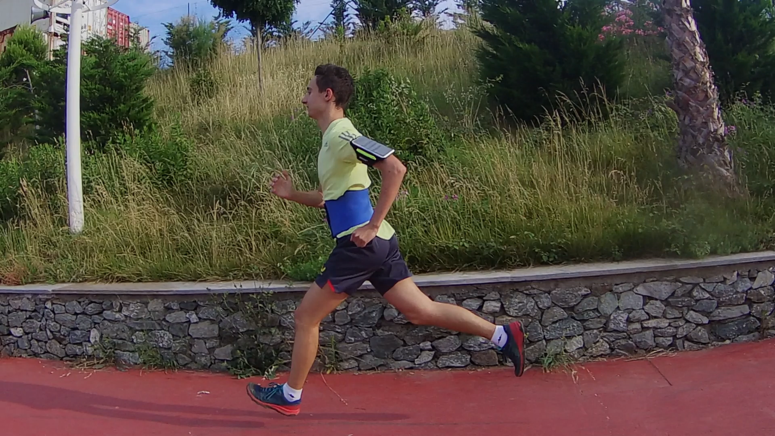
Test del modello di classificazione

Slide 9
Risultati del test
I risultati finali hanno raggiunto un grado di accuratezza superiore al 90%
Sono state utilizzate 22 corse della durata media di 10 minuti divise in finestre da 80 campioni
Ciascun campione è formato dai valori dell’accelerometro e giroscopio lungo i 3 assi
Il periodo di campionamento è di 50 ms, ottenendo una predizione ogni 4 secondi

Slide 10
Considerazioni conclusive
Il mio contributo personale ha incluso diverse attività chiave:
Correzione e miglioramento dell’APP FLUTTER in generale con l’aggiunta di un diagramma a scorrimento durante la raccolta del dataset
Raccolta del dataset
Sviluppo di uno script per Arduino che classifica la corsa in real-time
Creazione di una nuova pagina Flutter che mostra la qualità della corsa
Una futura prospettiva di sviluppo potrebbe prevedere la creazione di un sistema embedded a sé stante

Slide 11
Grazie per l’attenzione

